Slide 1
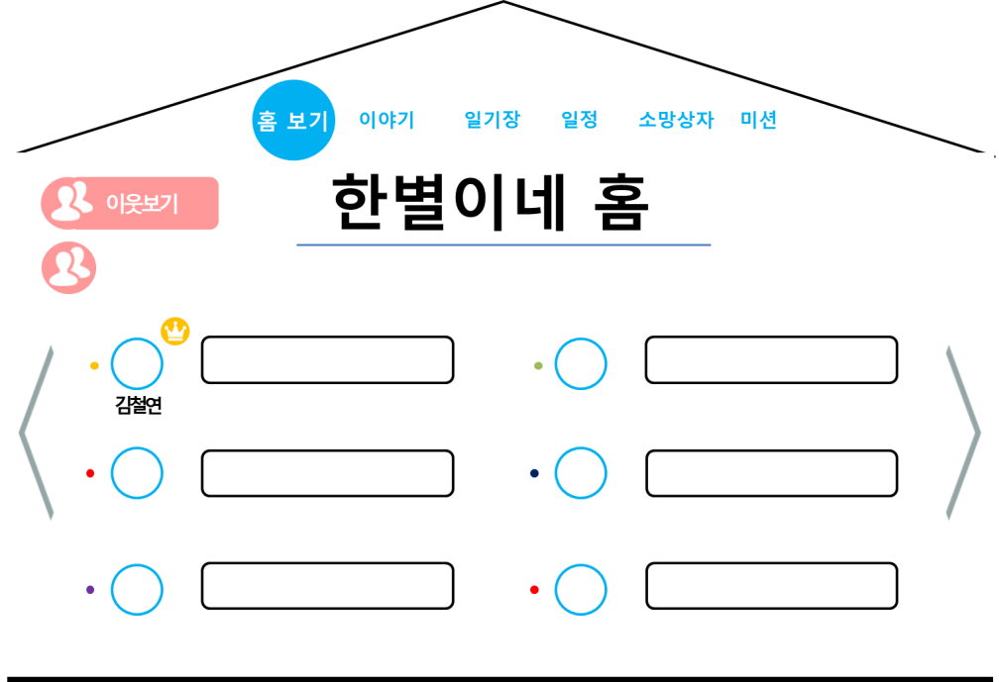
화면ID | Web_UC021_#1 | 화면제목 | 홈보기 화면
페이지경로 : Web_UC021_#1 화면에서 로그인 성공 |  |  | Description (장한별)
 |  |  | 1 | 메인 메뉴 목록. 사용자가 이용할 수 있는 메인메뉴들을 표시해준다.
 |  |  | 2 | 이웃 홈 보기 버튼. 마우스를 위로 올리면 상세내용이 표시되고 클릭 시, 서버에서 이웃 홈에 대한 정보를 받아오고 Web_이웃홈보기_#1 화면으로 이동하여 이웃 홈에 대한 정보를 볼 수 있다.
 |  |  | 3 | 사용자의 가족 홈의 이름을 표시해준다.
 |  |  | 4 | 가족 구성원 중 매니저의 권한을 가지고 있는 사용자의 프로필에 표시된다.
 |  |  | 5 | 가족 구성원의 간략 프로필 정보. 구성원의 프로필 사진, 이름, 별명, 색상, 생일 등이 표시된다. 클릭 시 , 서버에서 선택한 가족 구성원의 정보를 받아오고 개인프로필 화면으로 이동한다.
 |  |  | 6 | 프로필 사진. 가족 구성원이 설정해 놓은 프로필 사진이 보여진다.
 |  |  | 7 | 가족 구성원의 이름
 |  |  | 8 | 가족 구성원의 나머지 간략 정보. 별명 , 생일 등
 |  |  | 9 | 일기장. 일기장 버튼을 누르면 개인일기장 화면으로 이동한다.
9
1
3
2
4
6
8
5
7

Slide 2
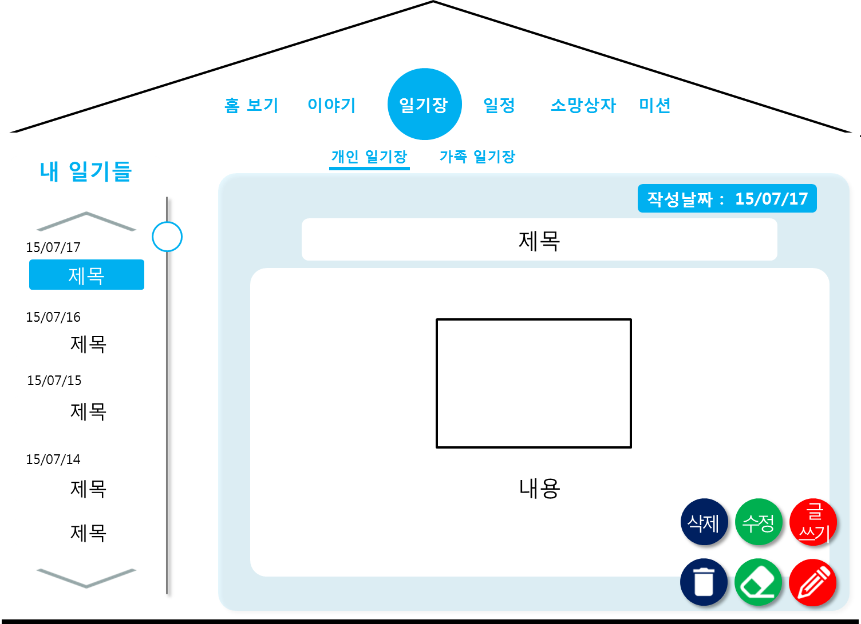
화면ID | Web_UC021_#2 | 화면제목 | 개인일기를 보다
페이지경로 : Web_UC021_#1 에서 일기장을 선택 |  |  | Description (장한별)
 |  |  | 1 | 마우스 오버 시, 아이콘 대신 한글로 버튼 이름이 표시된다. 클릭 시 개인일기삭제 화면 으로 이동한다.
 |  |  | 2 | 마우스 오버 시, 아이콘 대신 한글로 버튼 이름이 표시된다. 클릭 시 개인일기수정화면 으로 이동한다.
 |  |  | 3 | 마우스 오버 시, 아이콘 대신 한글로 버튼 이름이 표시된다. 클릭 시 개인일기작성화면 으로 이동한다.
 |  |  | 4 | 클릭 시, 가족일기장 화면으로 이동한다.
 |  |  | 5 | 클릭 & 드래그 시 서버로부터 받아온 간략 일기 목록을 전부 볼 수 있다.
4
5
1
2
3

Slide 3
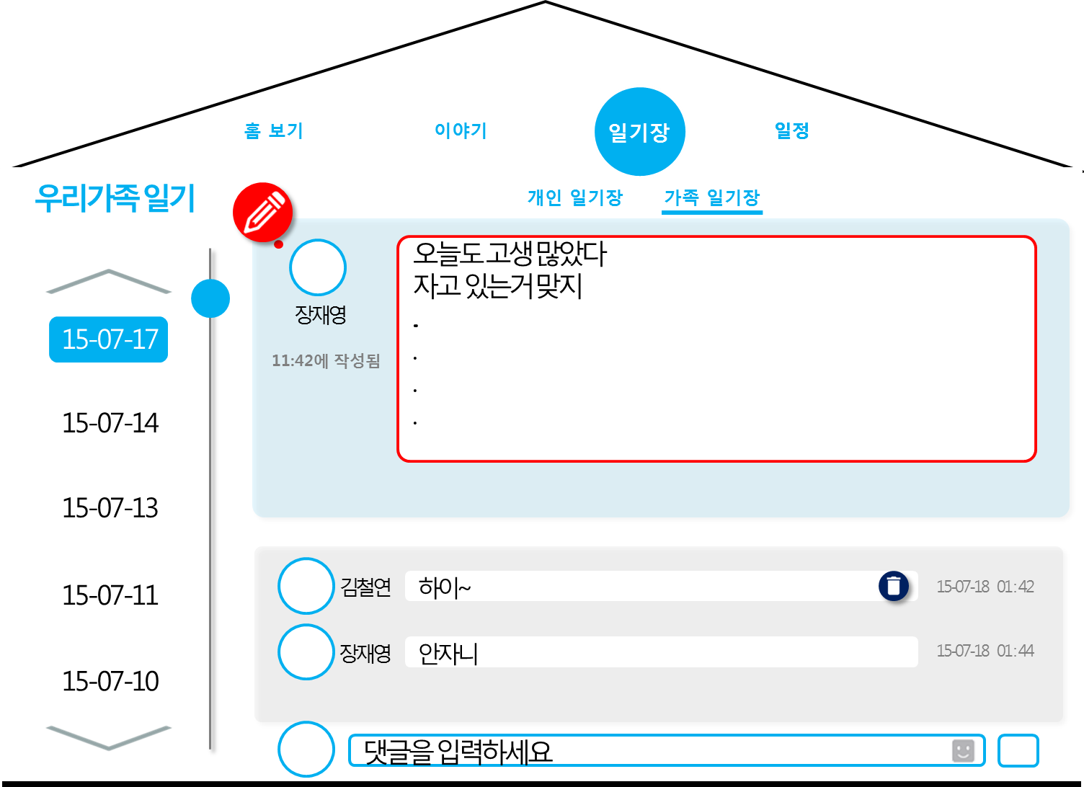
화면ID | Web_UC021_#3 | 화면제목 | 가족일기를 보다.
페이지경로 : Web_UC021_#2에서 일기장 메뉴의 가족 일기장 클릭. |  |  | Description (장한별)
 |  |  | 1 | 가족 일기장에 댓글이 있을 경우 생기는 영역이다. 일기장에 댓글이 있을 경우 서버로부터 댓글 정보를 가져와서 출력한다.
 |  |  | 2 | 댓글을 단 사람의 프로필 사진이다. 클릭 시, 홈 보기로 이동한다.
 |  |  | 3 | 댓글을 단 사람의 이름 또는 별명이다.
 |  |  | 4 | 댓글 작성자가 쓴 댓글의 내용을 확인 할 수 있다.
 |  |  | 5 | 댓글을 작성한 사람에게만 보이는 삭제 버튼이다. 마우스 오버 시 삭제로 변경된다. 클릭 시 유효성 검사한다. 댓글의 정보를 서버로 전송한다. 댓글을 삭제한다.
 |  |  | 6 | 댓글을 작성한 시간이다. 년월일과 시,분 까지 나온다.
1
2
3
4
5
6

Slide 4
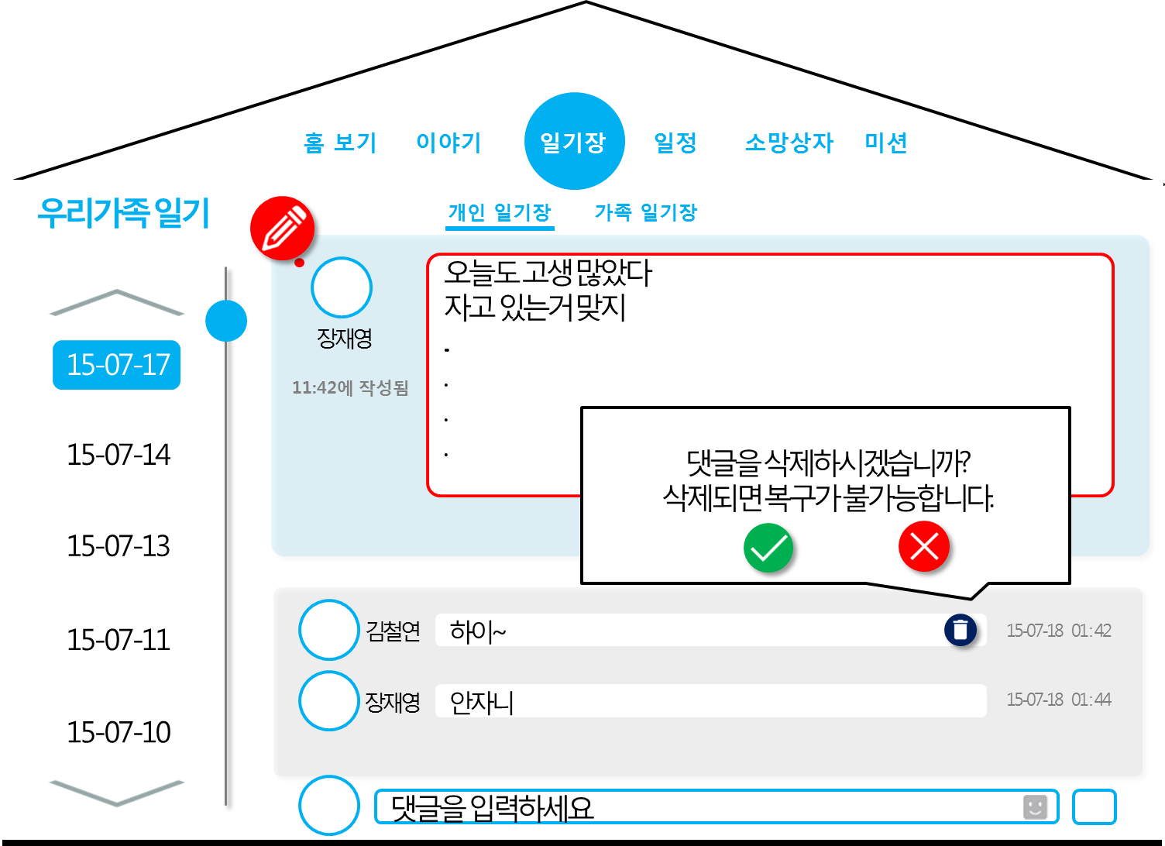
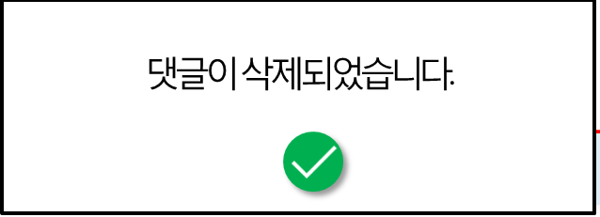
화면ID | Web_UC021_#4 | 화면제목 | 가족일기장 댓글 삭제
페이지경로 : Web_UC021_#2에서 일기장 메뉴의 가족 일기장 클릭. |  |  | Description (장한별)
 |  |  | 1 | 삭제 확인 버튼 클릭 시 댓글의 정보를 서버로 전달한다. 해당 이야기가 삭제된다.
 |  |  | 2 | 삭제 취소 버튼 클릭 시 댓글 삭제를 취소한다. 가족 일기장 화면으로 이동한다.
 |  |  | 3 | 마우스 오버 시 아이콘이 확인 글자로 변경된다. 클릭 시 가족 일기장 화면으로 이동한다.
3
1
2

Slide 5
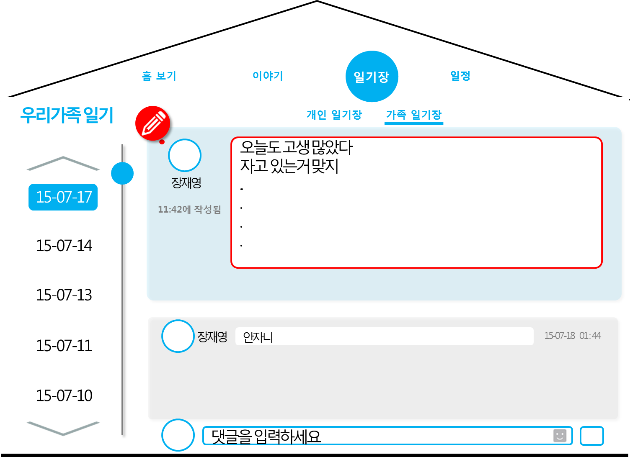
화면ID | Web_UC021_#4 | 화면제목 | 가족일기장에 댓글추가
페이지경로 : Web_UC021_#2에서 일기장 메뉴의 가족 일기장 클릭. |  |  | Description (장한별)
 |  |  | 1 | 댓글이 삭제 된 것을 확인 할 수 있다.
1

Slide 6
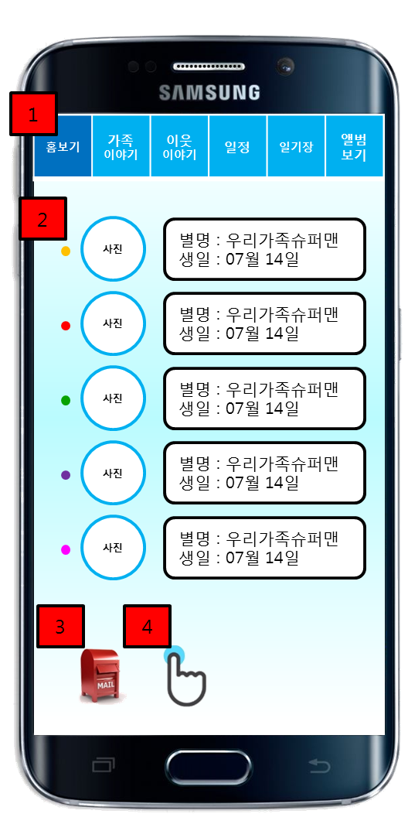
화면ID | App_UC021_#1 | 화면제목 | 홈 보기
페이지경로 : App_UC002_#1 에서 로그인 버튼 클릭 |  |  | Description (장재영)
 |  |  | 1 | 홈보기 버튼을 클릭하면 서버로부터 가족프로필 정보를 읽어온다
 |  |  | 2 | 가족 프로필을 클릭하면 개인 프로필 화면으로 이동한다.
 |  |  | 3 | 사랑의 우체통 버튼을 클릭하면 우체통 화면으로 이동하여 우체통을 확인 할 수 있다.
 |  |  | 4 | 클릭 하면 콕콕 화면이 제공된다.
 |  |  | 5 | 클릭하면 가족이야기를 볼 수 있는 화면으로 이동한다.
5
1
2
3
4
5
6
7
8
9
10

Slide 7
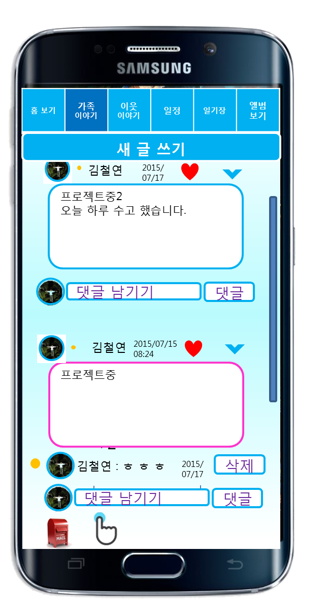
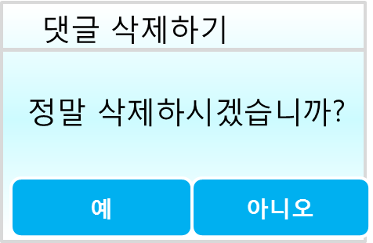
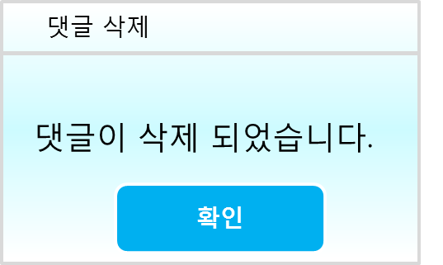
화면ID | App_UC021_#2 | 화면제목 | 가족 이야기
페이지경로 App_UC021_#1에서 가족이야기 터치 |  |  | Description
 |  |  | 1 | 댓글을 작성한 사람에게만 보이는 삭제 버튼이다. 마우스 오버 시 삭제로 변경된다. 터치 시 삭제 확인 다이얼로그 창을 제공한다.
 |  |  | 2 | 예 터치 시 댓글 정보를 서버로 전달하여 댓글을 삭제한다.
 |  |  | 3 | 아니오 터치 시 댓글 삭제를 취소한다. 가족 이야기 화면으로 이동한다.
 |  |  | 4 | 확인 터치 시 가족 이야기 보다 화면으로 이동한다.
2
3
1
4

Slide 8
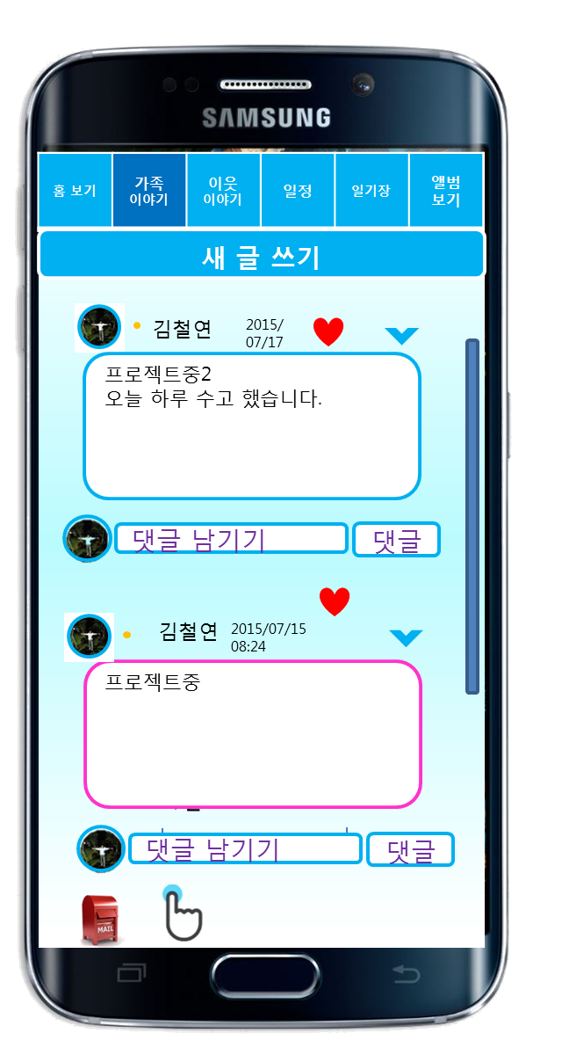
화면ID | App_UC021_#2 | 화면제목 | 가족 이야기
페이지경로 App_UC021_#1에서 가족이야기 터치 |  |  | Description
 |  |  | 1 | 댓글이 삭제 되는 것을 확인 할 수 있다.
1

